Slide 1
02需求建模
A designer can use default text to simulate what text would look like. A designer can use default text to simulate what text would look like.
就要整整齐齐队

Slide 2
PARTICIPANTS
确定参与者
01
02
03
04
05
访客
普通用户
已认证用户
管理员
时间
Visitors
Normal Users
Certification Users
Managers
Time

Slide 3
划分子系统
用户信息管理子系统
文献子系统
社交子系统
检索子系统
学者门户子系统

Slide 4
用户信息管理子系统

Slide 5
检索子系统

Slide 6
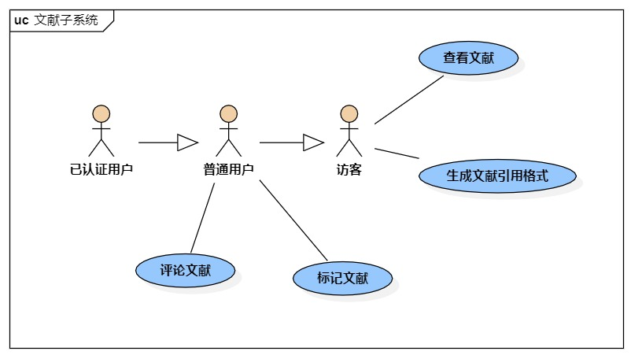
文献子系统

Slide 7
学者门户子系统

Slide 8
社交子系统

Slide 9



非功能性需求
系统7*24小时运行，系统更新均采用即时更新
数据3天备份一次，发生意外后可在10小时内恢复数据
保证在一年之中系统中断运行的时间不会超过10小时
系统的每秒请求数保证至少为千级，并发量支持同时超过千人使用网站
若某用户与某网页元素的交互为纯前端交互，可在0.2秒内得到响应结果
对于请求后端的查询，保证不会出现影响用户体验的大延迟等问题
系统的布局保证正确，在各类基本规格的电脑上不会出现前端渲染问题，不出现重叠或遮掩的情况
系统适配Edge浏览器，谷歌浏览器等常用浏览器

Slide 10

数据需求
数据需求
对于学术成果的数量尽可能达到亿级（包括仅含标题、关键词等信息的成果），支持用户数目及科研门户数目达到百万级，并保证上述数据可以持续添加。
数据保证每周从爬取列表里获取一次新的数据，并进行即时更新。

Slide 11



设计约束
制定设计约束如下
本网站保证信息安全保护等级至少为2级，所有用户的任何非公开信息（即没有选择在个人中心或门户展示的信息）不会出现泄漏以及隐私被侵犯的情况，也不会利用用户的任何个人信息进行商业化或非商业化的用途。
用户需要保证上传的学术资料不构成侵权，网站可能设计提供相关投诉或举报功能。对于被侵权的资料，网站会对其进行下架，并视情况对侵权者进行账号冻结等措施。侵权用户所造成的的一切法律问题由用户个人承担责任

Slide 12
待解决问题
01
02
03
04
同一性问题
数据库设计
身份问题
定时更新
个人中心与已认证用户的学者门户在功能上存在一定的相似性。是否需要单独为学者门户设计一个页面，还是在个人中心页面进行扩展，减小的冗余。
有效减少查询时间的方式之一就是优化数据库的设计结构，具体优化方式目前正在讨论
即对于一个已经认证学者身份的用户，学者身份是否涵盖了其用户身份。即关注一个学者是否代表同时关注该用户
若系统更新过慢可能导致用户难以获取最新的资源，而更新过快则会造成无意义的运行与消耗

Slide 13
THANKS.
A designer can use default text to simulate what text would look like. A designer can use default text to simulate what text would look like.
就要整整齐齐队

